Slide 2

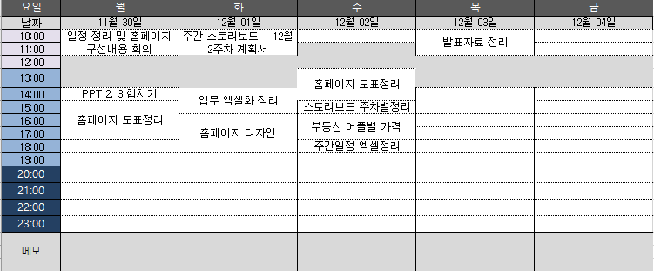
2020년도 12월 2주차
12월 07일 ~ 12월 11일
주간업무 – 이름 직책

Slide 3
2020년도 12월 2주차
12월04일 ~ 12월10일

